Slide 1
ΕΕΕΕΚ ΤΥΜΠΑΚΙΟΥ Κοινωνική Λειτουργός: Κοπιδάκη Ιφιγένεια
Μάθημα:
Κυκλοφοριακή Αγωγή

Slide 2
Μαθαίνω το «δεξιά» και το «αριστερά»
Παρατηρώ την εικόνα, κάθε βελάκι μας δείχνει ποιο είναι το δεξιά και ποιο το αριστερά. Κάνω εξάσκηση με τα χέρια μου.

Slide 3
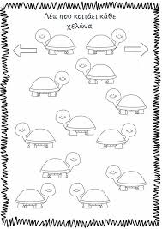
Άσκηση… αφού έχουμε μάθει το δεξιά-αριστερά παρατηρώ τα χελωνάκια και λέω που κοιτάζει το καθένα..

Slide 4
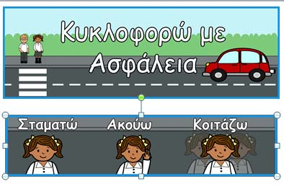
Στο δρόμο…
Όταν είμαστε στο δρόμο είμαστε πολύ προσεκτικοί. Κοιτάμε και ακούμε πάντα αν έρχεται κάποιο αυτοκίνητο. Αν δούμε να έρχεται κάποιο δεν περνάμε ποτέ, περιμένουμε και στη συνέχεια διασχίζουμε το δρόμο προσεκτικά.

Slide 5
Μαθαίνω τα σήματα…
Όταν δούμε αυτό το σήμα σημαίνει ότι πρέπει να σταματήσουμε για να ελέγξουμε το δρόμο. Σταματάμε είτε περπατάμε στο δρόμο είτε είμαστε μέσα σε αυτοκίνητο. Έτσι δεν κινδυνεύει να χτυπήσει κανένας. Το σήμα λέγεται : Στόπ

Slide 6
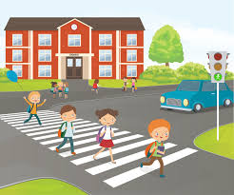
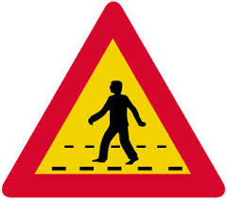
Μαθαίνω τα σήματα…
Όταν δούμε αυτό το σήμα σημαίνει ότι μπορούμε να περπατήσουμε στο δρόμο και τα αυτοκίνητα πρέπει πάντα να σταματήσουν για να περάσουμε. Περπατάμε μόνο πάνω στις άσπρες γραμμές του δρόμου. Το σήμα λέγεται: διάβαση πεζών

Slide 7
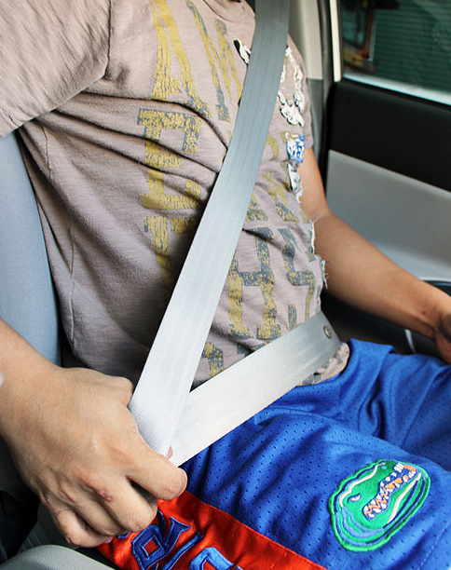
Βάζω ζώνη μέσα στο αυτοκίνητο…
Όταν μπαίνουμε μέσα στο αυτοκίνητο πάντα βάζουμε ζώνη ασφαλείας. Έτσι προστατευόμαστε σε περίπτωση ατυχήματος και δεν κινδυνεύουμε να χτυπήσουμε.

Slide 8
Μπορούμε να κάνουμε εξάσκηση όταν βγούμε στο δρόμο, να κοιτάξουμε δεξιά, να κοιτάξουμε αριστερά, να αναγνωρίσουμε τα σήματα. Πάντα πρέπει να είμαστε με κάποιο μεγαλύτερο άτομο..
Σας ευχαριστώ

